Slide 1
网络
@M了个J
https://github.com/CoderMJLee

Slide 2
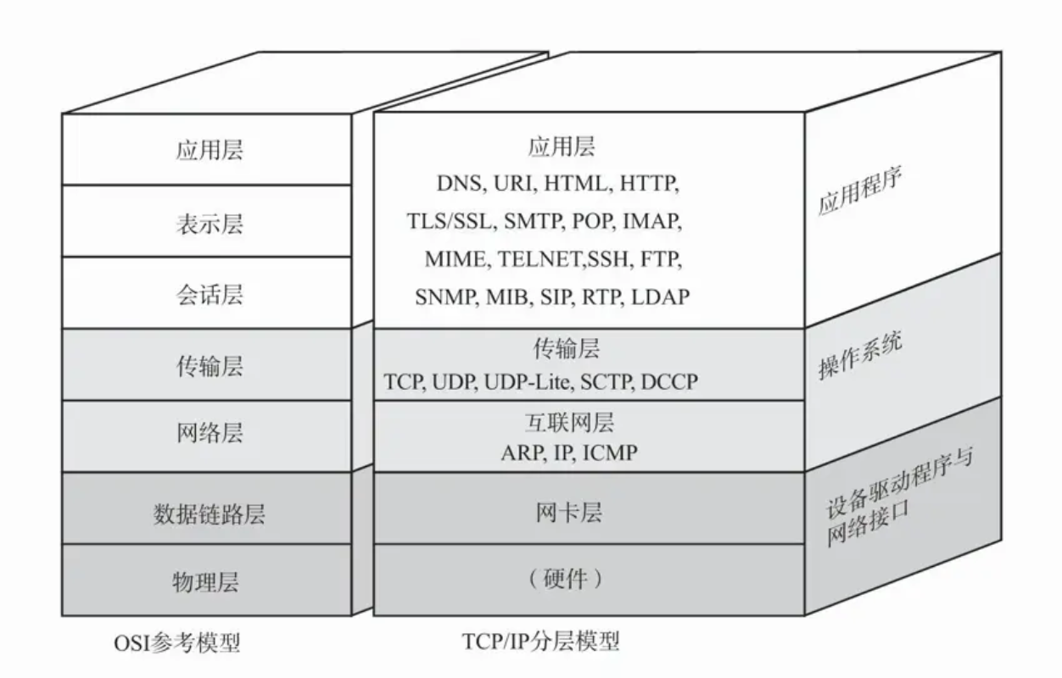
网络分层 https://blog.damonare.cn/2016/11/26/互联网协议入门/

Slide 3
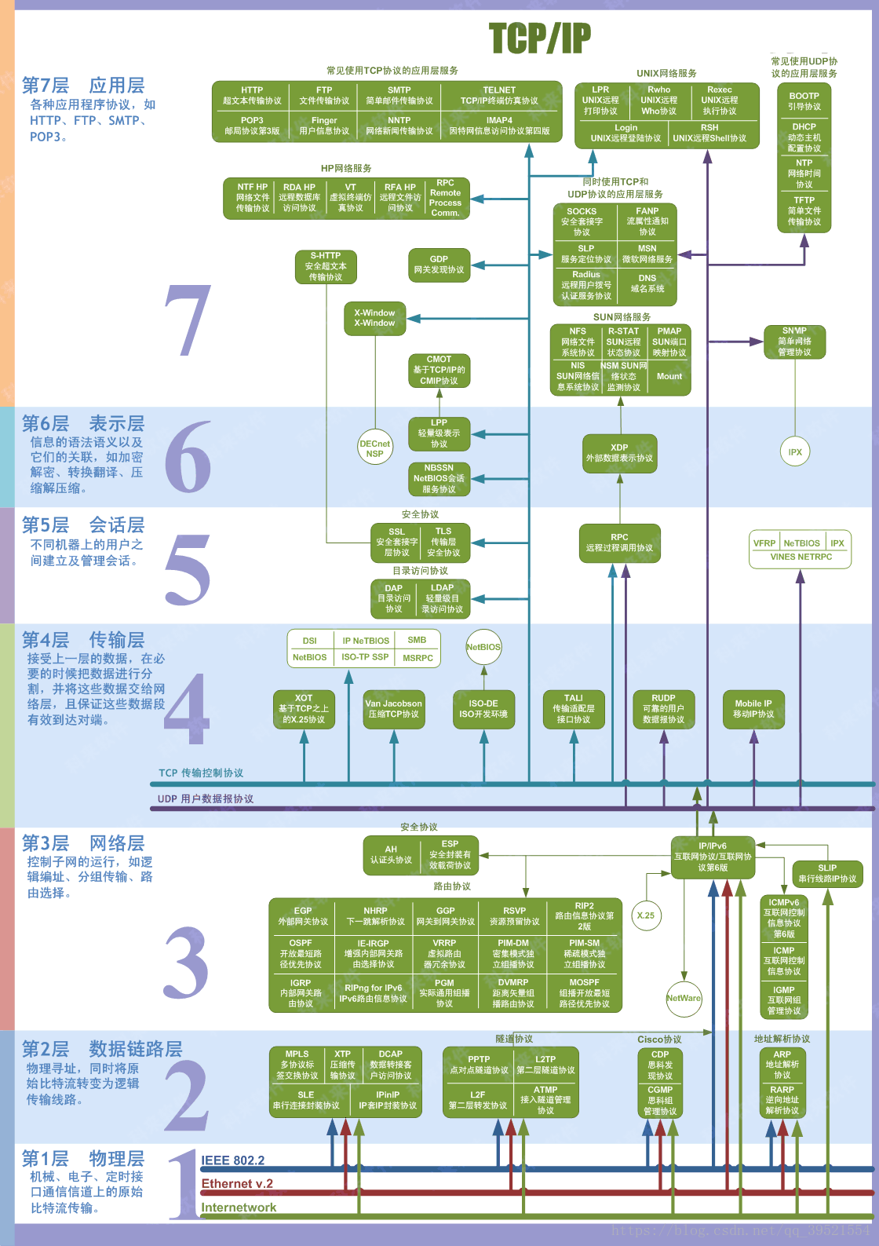
各个分层的含义以及它们之间的关系

Slide 4
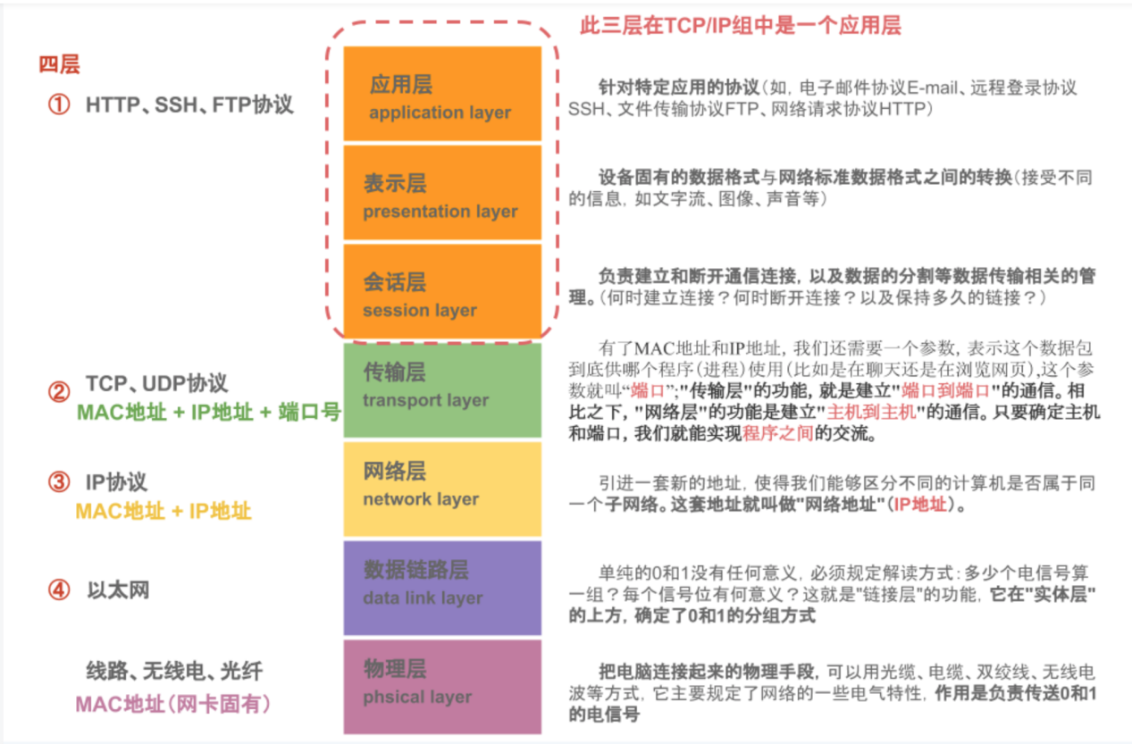
各个分层的含义以及它们之间的关系

Slide 5
HTTP各版本区别
HTTP 0.9
HTTP 0.9 是一个最古老的版本
只支持GET请求方式：由于不支持其他请求方式，因此客户端是没办法向服务端传输太多的信息
没有请求头概念：所以不能在请求中指定版本号，服务端也只具有返回 HTML字符串的能力
服务端相响应之后，立即关闭TCP连接

Slide 6
HTTP各版本区别
HTTP 1.0
请求方式新增了POST，DELETE，PUT，HEADER等方式
增添了请求头和响应头的概念，在通信中指定了 HTTP 协议版本号，以及其他的一些元信息 (比如: 状态码、权限、缓存、内容编码)
扩充了传输内容格式，图片、音视频资源、二进制等都可以进行传输，客户端在收到响应体的内容的时候就是根据这个 Content-Type 去进行解析的。所以服务端返回时候必须带着这个字段。
特性：
无状态：服务器不跟踪不记录请求过的状态---对于无状态的特性可以借助cookie/session机制来做身份认证和状态记录
无连接：浏览器每次请求都需要建立tcp连接
无法复用连接：每次发送请求，都需要进行一次tcp连接（即3次握手4次挥手），使得网络的利用率非常低
队头阻塞：HTTP 1.0 规定在前一个请求响应到达之后下一个请求才能发送，如果前一个阻塞，后面的请求也给阻塞的

Slide 7
HTTP各版本区别
HTTP 1.1
对1.0版本进行的优化版本
特性：
长连接：新增Connection字段，可以设置keep-alive值保持连接不断开（close或keep-alive控制）
HTTP 1.1默认保持长连接，数据传输完成保持tcp连接不断开,继续用这个通道传输数据
管道化：基于上面长连接的基础，管道化可以不等第一个请求响应继续发送后面的请求，但响应的顺序还是按照请求的顺序返回
tcp没有断开，用的同一个通道：“请求1 > 响应1 --> 请求2 > 响应2 --> 请求3 > 响应3”
管道化的请求响应：“请求1 --> 请求2 --> 请求3 > 响应1 --> 响应2 --> 响应3”，虽然管道化，可以一次发送多个请求，但是响应仍是顺序返回，仍然无法解决队头阻塞的问题
缓存处理：新增字段cache-control
当浏览器请求资源时，先看是否有缓存的资源，如果有缓存，直接取，不会再发请求，如果没有缓存，则发送请求。 通过设置字段cache-control来控制缓存。
断点传输
在上传/下载资源时，如果资源过大，将其分割为多个部分，分别上传/下载，如果遇到网络故障，可以从已经上传/下载好的地方继续请求，不用从头开始，提高效率

Slide 8
HTTP各版本区别
HTTP 2.0
特性：
二进制分帧：HTTP 1.x 的解析是基于文本，HTTP 2之后将所有传输的信息分割为更小的消息和帧，并对它们采用二进制格式的编码，提高传输效率，一帧中除了包含数据外同时还包含该帧的标识：Stream Identifier，即标识了该帧属于哪个request,使得网络传输变得十分灵活。
多路复用：在共享TCP链接的基础上同时发送请求和响应，基于二进制分帧，在同一域名下所有访问都是从同一个tcp连接中走，http消息被分解为独立的帧，乱序发送，服务端根据标识符和首部将消息重新组装起来。一个是解决了建立多个 TCP 连接的消耗问题，一个也解决了效率的问题。
头部压缩：由于 HTTP 是无状态的，每一个请求都需要头部信息标识这次请求相关信息，所以会造成传输很多重复的信息，当请求数量增大的时候，消耗的资源就会慢慢积累上去。所以 HTTP 2 可以维护一个头部信息字典，差量进行更新头信息，减少头部信息传输占用的资源；HTTP2.0 使用 HPACK 算法对 header 的数据进行压缩，减少请求的大小，减少流量消耗，提高效率。因为之前存在一个问题是，每次请求都要带上 header，而这个 header 中的数据通常是不变的。
服务器推送：HTTP/2.0 允许服务器未经请求，主动向客户端发送资源，这叫做服务器推送。意思是说，当我们对支持 HTTP2.0 的服务器请求数据的时候，服务器会顺便把一些客户端需要的资源一起推送到客户端，免得客户端再次创建连接发送请求到服务器端获取。这种方式非常合适加载静态资源。服务器端推送的这些资源其实存在客户端的某处地方，客户端直接从本地加载这些资源就可以了，不用走网络，速度自然是快很多的。

Slide 9
HTTP协议（1.x版本）
HTTP 协议构建于 TCP/IP 协议之上，是一个应用层协议，默认端口号是 80
灵活：HTTP允许传输任意类型的数据对象。正在传输的类型由Content-Type加以标记。
无链接：无连接的含义是限制每次连接只处理一个请求。服务器处理完客户的请求，并收到客户的应答后，即断开连接。
无状态：HTTP协议是无状态协议。无状态是指协议对于事务处理没有记忆能力。缺少状态意味着如果后续处理需要前面的信息，则它必须重传。
请求方法
GET:请求获取Request-URI标识的资源，请求参数附加在url上，明文展示。
POST：在Request-URI所标识的资源后附加新的数据，常用于修改服务器资源或者提交资源到服务器。POST请求体是放到body中的，可以指定编码方式，更加安全。
HEAD：请求获取由Request-URI所标识的资源的响应消息报头
PUT：请求服务器存储一个资源，并用Request-URI作为其标识
DELETE：请求服务器删除Request-URI所标识的资源

Slide 10
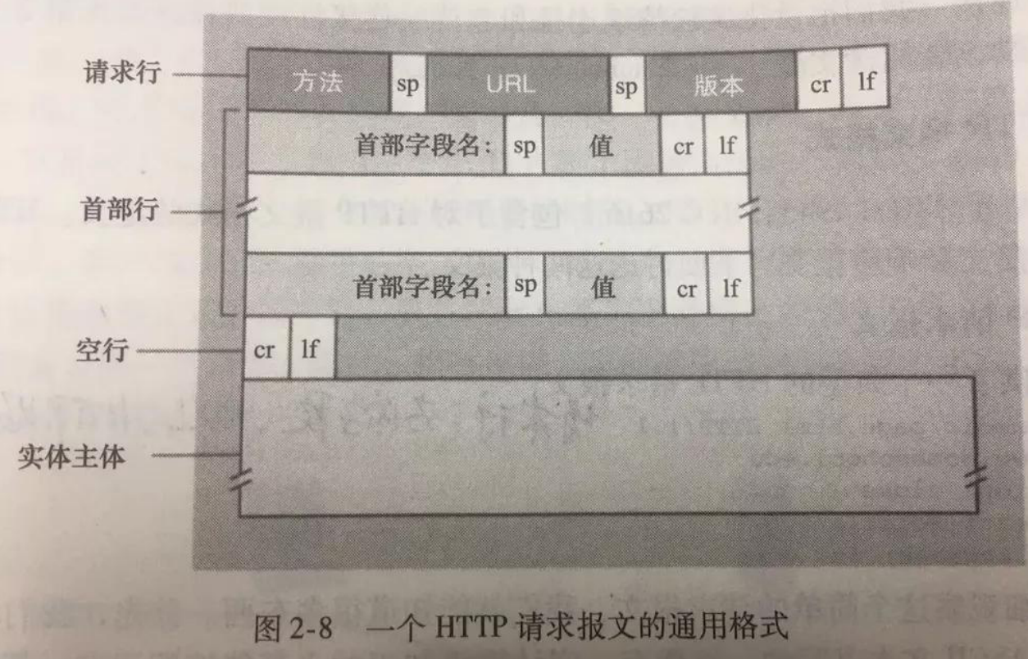
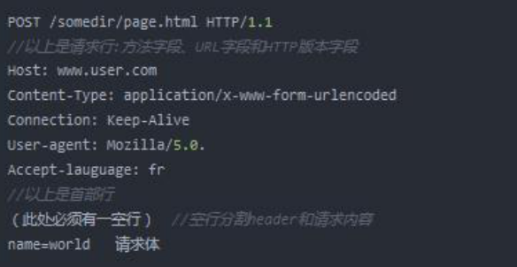
HTTP协议（1.x版本）
请求报文 https://developer.mozilla.org/en-US/docs/Web/HTTP/Headers

Slide 11
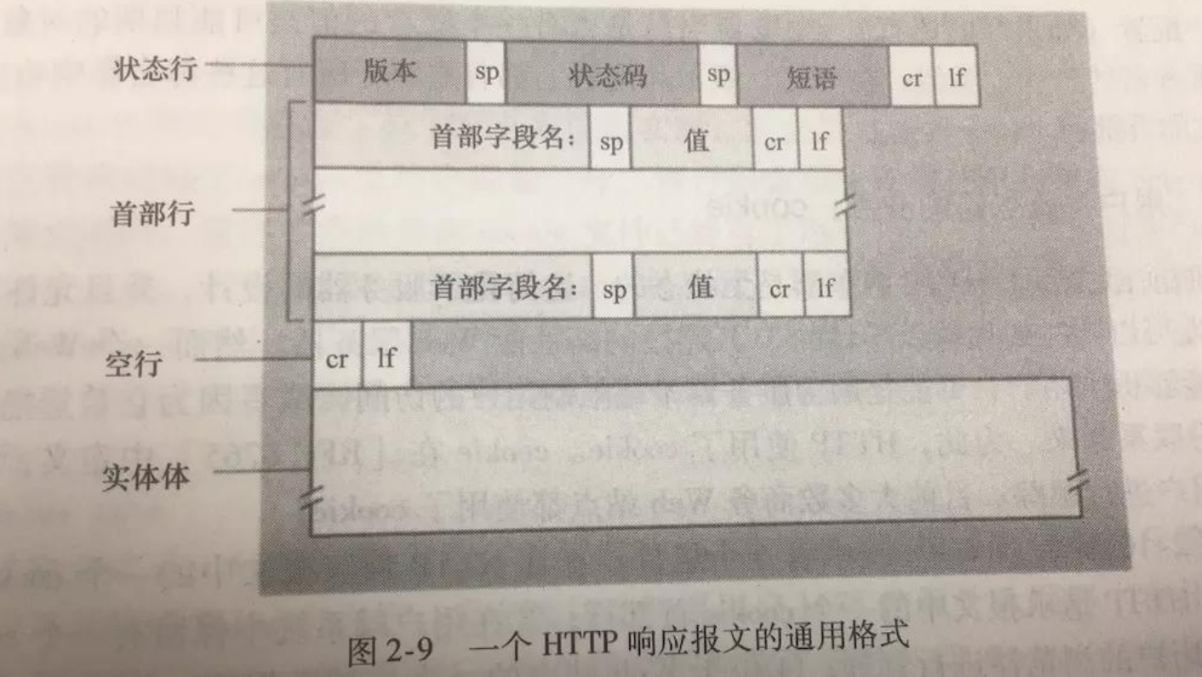
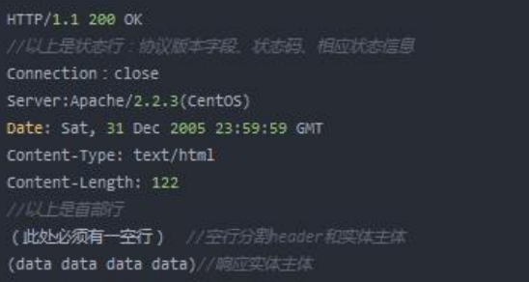
HTTP协议（1.x版本）
响应报文 https://developer.mozilla.org/en-US/docs/Web/HTTP/Headers
200 OK 客户端请求成功
301 Moved Permanently 请求永久重定向
302 Moved Temporarily 请求临时重定向
304 Not Modified 文件未修改，可以直接使用缓存的文件。
400 Bad Request 由于客户端请求有语法错误，不能被服务器所理解。
401 Unauthorized 请求未经授权。这个状态代码必须和WWW-Authenticate报头域一起使用
403 Forbidden 服务器收到请求，但是拒绝提供服务。服务器通常会在响应正文中给出不提供服务的原因
404 Not Found 请求的资源不存在，例如，输入了错误的URL
500 Internal Server Error 服务器发生不可预期的错误，导致无法完成客户端的请求。
503 Service Unavailable 服务器当前不能够处理客户端的请求，在一段时间之后，服务器可能会恢复正常。

Slide 12
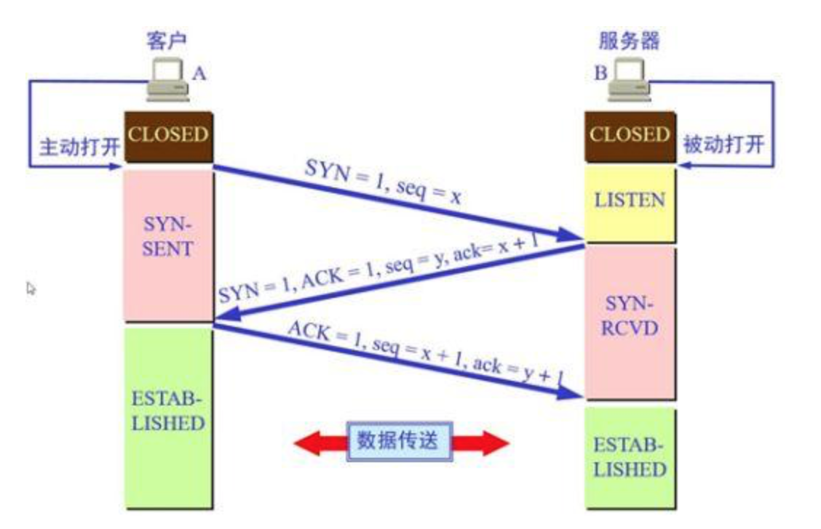
TCP链接
三次握手
握手之前主动打开连接的客户端结束CLOSED阶段，被动打开的服务器端也结束CLOSED阶段，并进入LISTEN阶段。随后开始“三次握手”：
（1）首先客户端向服务器端发送一段TCP报文，其中：标记位为SYN，表示“请求建立新连接”;序号为Seq=X（X一般为1）；随后客户端进入SYN-SENT阶段。
（2）服务器端接收到来自客户端的TCP报文之后，结束LISTEN阶段。并返回一段TCP报文，其中：
标志位为SYN和ACK，表示“确认客户端的报文Seq序号有效，服务器能正常接收客户端发送的数据，并同意创建新连接”（即告诉客户端，服务器收到了你的数据）；序号为Seq=y；确认号为Ack=x+1，表示收到客户端的序号Seq并将其值加1作为自己确认号Ack的值；随后服务器端进入SYN-RCVD阶段。
（3）客户端接收到来自服务器端的确认收到数据的TCP报文之后，明确了从客户端到服务器的数据传输是正常的，结束SYN-SENT阶段。并返回最后一段TCP报文。其中：标志位为ACK，表示“确认收到服务器端同意连接的信号”（即告诉服务器，我知道你收到我发的数据了）；序号为Seq=x+1，表示收到服务器端的确认号Ack，并将其值作为自己的序号值；确认号为Ack=y+1，表示收到服务器端序号Seq，并将其值加1作为自己的确认号Ack的值；随后客户端进入ESTABLISHED阶段。服务器收到来自客户端的“确认收到服务器数据”的TCP报文之后，明确了从服务器到客户端的数据传输是正常的。结束SYN-SENT阶段，进入ESTABLISHED阶段。
在客户端与服务器端传输的TCP报文中，双方的确认号Ack和序号Seq的值，都是在彼此Ack和Seq值的基础上进行计算的，这样做保证了TCP报文传输的连贯性。一旦出现某一方发出的TCP报文丢失，便无法继续"握手"，以此确保了"三次握手"的顺利完成。
此后客户端和服务器端进行正常的数据传输。这就是“三次握手”的过程。

Slide 13
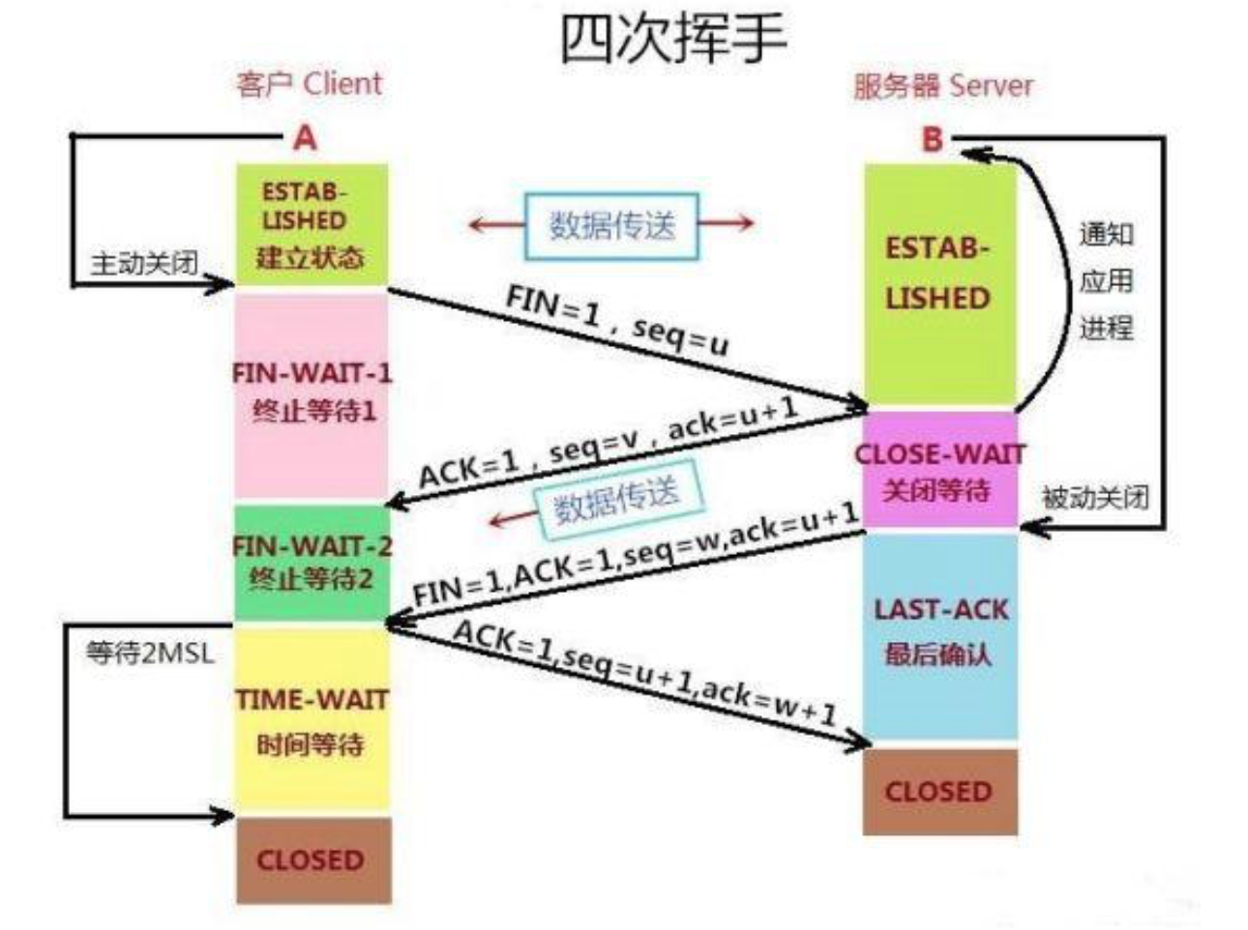
TCP链接
（1）首先客户端想要释放连接，向服务器端发送一段TCP报文，其中：标记位为FIN，表示“请求释放连接“；
序号为Seq=U；随后客户端进入FIN-WAIT-1阶段，即半关闭阶段。并且停止在客户端到服务器端方向上发送数据，但是客户端仍然能接收从服务器端传输过来的数据。注意：这里不发送的是正常连接时传输的数据(非确认报文)，而不是一切数据，所以客户端仍然能发送ACK确认报文。
（2）服务器端接收到从客户端发出的TCP报文之后，确认了客户端想要释放连接，随后服务器端结束ESTABLISHED阶段，进入CLOSE-WAIT阶段（半关闭状态）并返回一段TCP报文，其中：
标记位为ACK，表示“接收到客户端发送的释放连接的请求”；序号为Seq=V；确认号为Ack=U+1，表示是在收到客户端报文的基础上，将其序号Seq值加1作为本段报文确认号Ack的值；随后服务器端开始准备释放服务器端到客户端方向上的连接。客户端收到从服务器端发出的TCP报文之后，确认了服务器收到了客户端发出的释放连接请求，随后客户端结束FIN-WAIT-1阶段，进入FIN-WAIT-2阶段，前"两次挥手"既让服务器端知道了客户端想要释放连接，也让客户端知道了服务器端了解了自己想要释放连接的请求。于是，可以确认关闭客户端到服务器端方向上的连接了
（3）服务器端自从发出ACK确认报文之后，经过CLOSED-WAIT阶段，做好了释放服务器端到客户端方向上的连接准备，再次向客户端发出一段TCP报文，其中：标记位为FIN，ACK，表示“已经准备好释放连接了”。注意：这里的ACK并不是确认收到服务器端报文的确认报文。序号为Seq=W；确认号为Ack=U+1；表示是在收到客户端报文的基础上，将其序号Seq值加1作为本段报文确认号Ack的值。随后服务器端结束CLOSE-WAIT阶段，进入LAST-ACK阶段。并且停止在服务器端到客户端的方向上发送数据，但是服务器端仍然能够接收从客户端传输过来的数据。
（4）客户端收到从服务器端发出的TCP报文，确认了服务器端已做好释放连接的准备，结束FIN-WAIT-2阶段，进入TIME-WAIT阶段，并向服务器端发送一段报文，其中：标记位为ACK，表示“接收到服务器准备好释放连接的信号”。序号为Seq=U+1；表示是在收到了服务器端报文的基础上，将其确认号Ack值作为本段报文序号的值。确认号为Ack=W+1；表示是在收到了服务器端报文的基础上，将其序号Seq值作为本段报文确认号的值。随后客户端开始在TIME-WAIT阶段等待2MSL
服务器端收到从客户端发出的TCP报文之后结束LAST-ACK阶段，进入CLOSED阶段。由此正式确认关闭服务器端到客户端方向上的连接。客户端等待完2MSL之后，结束TIME-WAIT阶段，进入CLOSED阶段，由此完成“四次挥手”。
四次挥手

Slide 14
TCP链接
为什么要进行第三次握手？
为了防止服务器端开启一些无用的连接增加服务器开销以及防止已失效的连接请求报文段突然又传送到了服务端，因而产生错误。
由于网络传输是有延时的(要通过网络光纤和各种中间代理服务器)，在传输的过程中，比如客户端发起了SYN=1创建连接的请求(第一次握手)。
如果服务器端就直接创建了这个连接并返回包含SYN、ACK和Seq等内容的数据包给客户端，这个数据包因为网络传输的原因丢失了，丢失之后客户端就一直没有接收到服务器返回的数据包。
客户端可能设置了一个超时时间，时间到了就关闭了连接创建的请求。再重新发出创建连接的请求，而服务器端是不知道的，如果没有第三次握手告诉服务器端客户端收的到服务器端传输的数据的话，
服务器端是不知道客户端有没有接收到服务器端返回的信息的。

Slide 15
TCP链接
为什么“握手”是三次，“挥手”却要四次？
TCP建立连接时之所以只需要"三次握手"，是因为在第二次"握手"过程中，服务器端发送给客户端的TCP报文是以SYN与ACK作为标志位的。SYN是请求连接标志，表示服务器端同意建立连接；ACK是确认报文，表示告诉客户端，服务器端收到了它的请求报文。
即SYN建立连接报文与ACK确认接收报文是在同一次"握手"当中传输的，所以"三次握手"不多也不少，正好让双方明确彼此信息互通。
TCP释放连接时之所以需要“四次挥手”,是因为FIN释放连接报文与ACK确认接收报文是分别由第二次和第三次"握手"传输的。为何建立连接时一起传输，释放连接时却要分开传输？
建立连接时，被动方服务器端结束CLOSED阶段进入“握手”阶段并不需要任何准备，可以直接返回SYN和ACK报文，开始建立连接。
释放连接时，被动方服务器，突然收到主动方客户端释放连接的请求时并不能立即释放连接，因为还有必要的数据需要处理，所以服务器先返回ACK确认收到报文，经过CLOSE-WAIT阶段准备好释放连接之后，才能返回FIN释放连接报文。

Slide 16
TCP链接
为什么客户端在TIME-WAIT阶段要等2MSL?
为的是确认服务器端是否收到客户端发出的ACK确认报文
当客户端发出最后的ACK确认报文时，并不能确定服务器端能够收到该段报文。所以客户端在发送完ACK确认报文之后，会设置一个时长为2MSL的计时器。MSL指的是Maximum Segment Lifetime：一段TCP报文在传输过程中的最大生命周期。2MSL即是服务器端发出为FIN报文和客户端发出的ACK确认报文所能保持有效的最大时长。
服务器端在1MSL内没有收到客户端发出的ACK确认报文，就会再次向客户端发出FIN报文；
如果客户端在2MSL内，再次收到了来自服务器端的FIN报文，说明服务器端由于各种原因没有接收到客户端发出的ACK确认报文。客户端再次向服务器端发出ACK确认报文，计时器重置，重新开始2MSL的计时；
否则客户端在2MSL内没有再次收到来自服务器端的FIN报文，说明服务器端正常接收了ACK确认报文，客户端可以进入CLOSED阶段，完成“四次挥手”。
所以，客户端要经历时长为2SML的TIME-WAIT阶段；这也是为什么客户端比服务器端晚进入CLOSED阶段的原因

Slide 17
TCP链接
特点：
面向连接：使用 TCP 协议进行数据传输之前，必须先建立 TCP 连接，在传送数据完毕后，必须释放已经建立的连接。
提供可靠的数据传输：通过 TCP 连接传送的数据，无差错，不丢失，不重复，并且按序到达。
全双工通信：TCP 允许通信双方的应用进程在任何时候都能发送数据。
拥塞控制：
只提供一对一通信:每条 TCP 连接只能有两个端点，只能是点对点的。
面向字节流：
可靠传输：
包应答序列号及包重组：采用seq和ack，准确的维护一张发送接收字节的列表。
重传机制：
超时重传：为了保证数据一定被接收到，就必须妥善处理超时，对于超时没得到响应，则最好的办法是重新发送。首先将数据拷贝到发送缓冲区，每个包在发送时都会启动一个定时器，如果定时器超时前收到了对方应答，则发送成功，清除缓冲区，否则重传数据包，直到达到最大次数。TCP 在每次发包时都会计算往返时间极其偏差，通过这个记录可以大致判断双方的网络情况从而确定超时时间。通常刚开始超时时间较长（如 6s），而后可能到 0.5s 这样较小的时间。
快重传：超时重传是等到超时还未收到接收方的回复，才开始进行重传。而快重传的设计思路是：如果发送方收到3个重复的接收方的 ACK，就可以判断有报文段丢失，此时就可以立即重传丢失的报文段，而不用等到设置的超时时间到了才开始重传，提高了重传的效率。

Slide 18
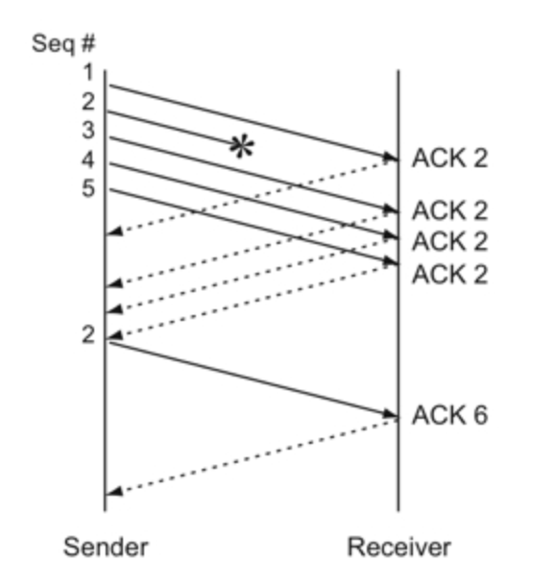
TCP链接
快重传：比如：假设发送方仍然发送 1、2、3、4、5 共 5 份数据；接收方先收到 Seq 1，回 Ack 2；然后 Seq 2 因网络原因丢失了，正常收到 Seq 3，继续回 Ack 2；后面 Seq 4 和 Seq 5 都到了，最后一个可能被丢了的包还是 Seq 2，继续回 Ack 2；现在，发送方已经连续收到4次（大于等于3次）相同的 Ack（即 Ack 2），知道最大序号的未收到包是 Seq 2，于是重传 Seq 2，并清空 Ack 2 的计数器；最后，接收方收到了 Seq 2，查看窗口发现 Seq 3、4、5 都收到了，回 Ack 6。示意图如下：

Slide 19
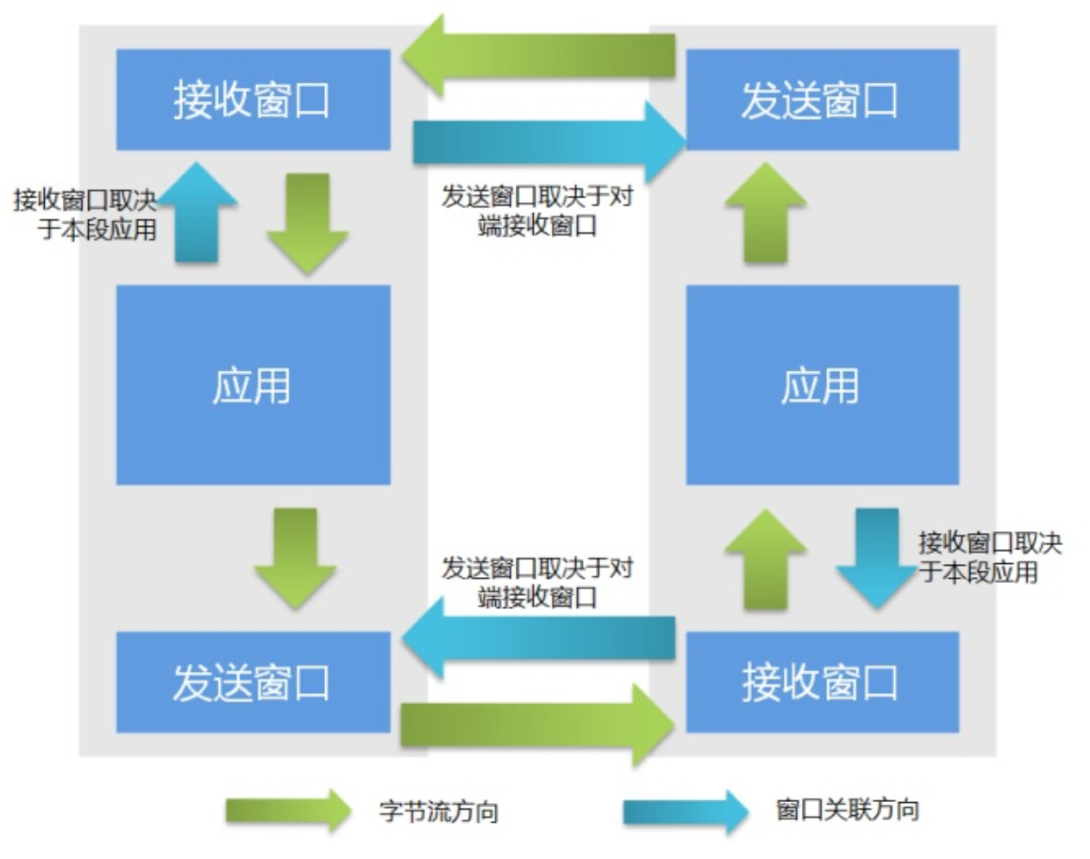
TCP链接
流量控制（滑动窗口）：一般来说，我们都希望数据传输得更快一些。但如果发送法把数据发送得过快，接收方可能就来不及接收，就会造成数据丢失。流量控制，就是让发送方的发送速率不要太快，要让接收方来得及接收。TCP 利用滑动窗口机制来实现对发送方的流量控制。滑动窗口本质上是为了在通信过程中同步收发双方的速率。通过发送端的发送窗口和接收端的接收窗口来保证发送的可靠性，同时协调发送的速度。
对于发送端来说，整个窗口分为下面四段，一是已经发送也收到确认回复的；二是已经发送但尚未收到回复的；三是允许发送但还没有发送的；四是不允许发送的
同理，对于接收方来说，整个窗口分为三段，一是已经接收并且已经回复ACK的；二是已经接收的；三是不能接收的
而所谓的滑动，则是将窗口从上一次收到的连续 ACK 的位置整个划到下一次收到连续 ACK 的位置而已。注意连续二字，不连续则不能算作已经接收完毕。

Slide 20
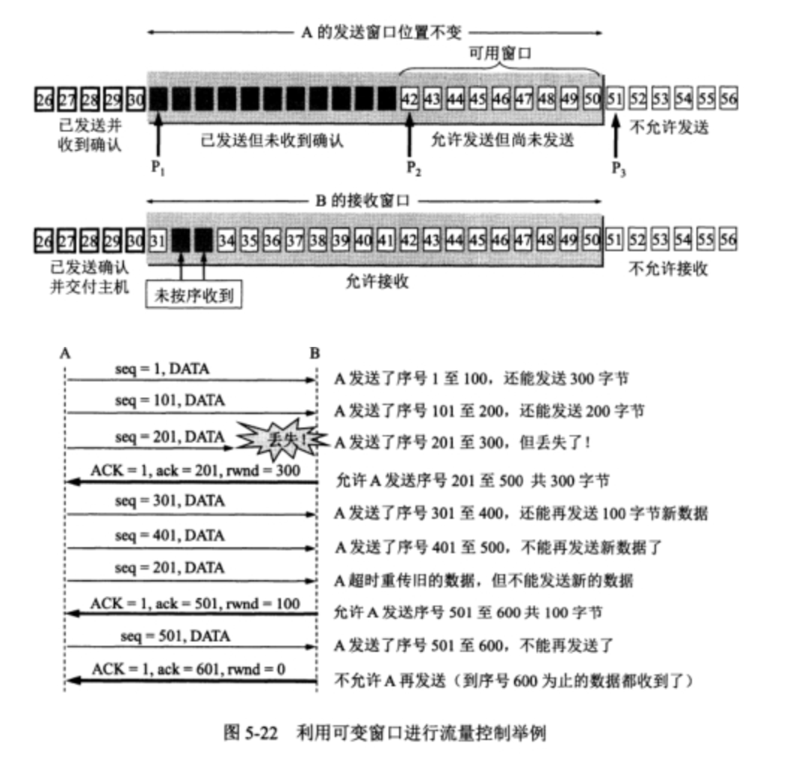
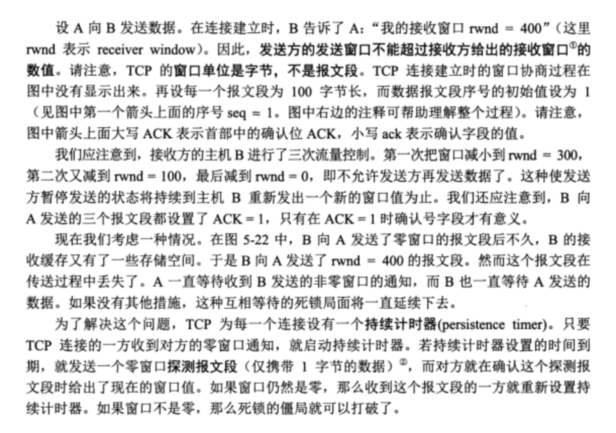
TCP链接

Slide 21
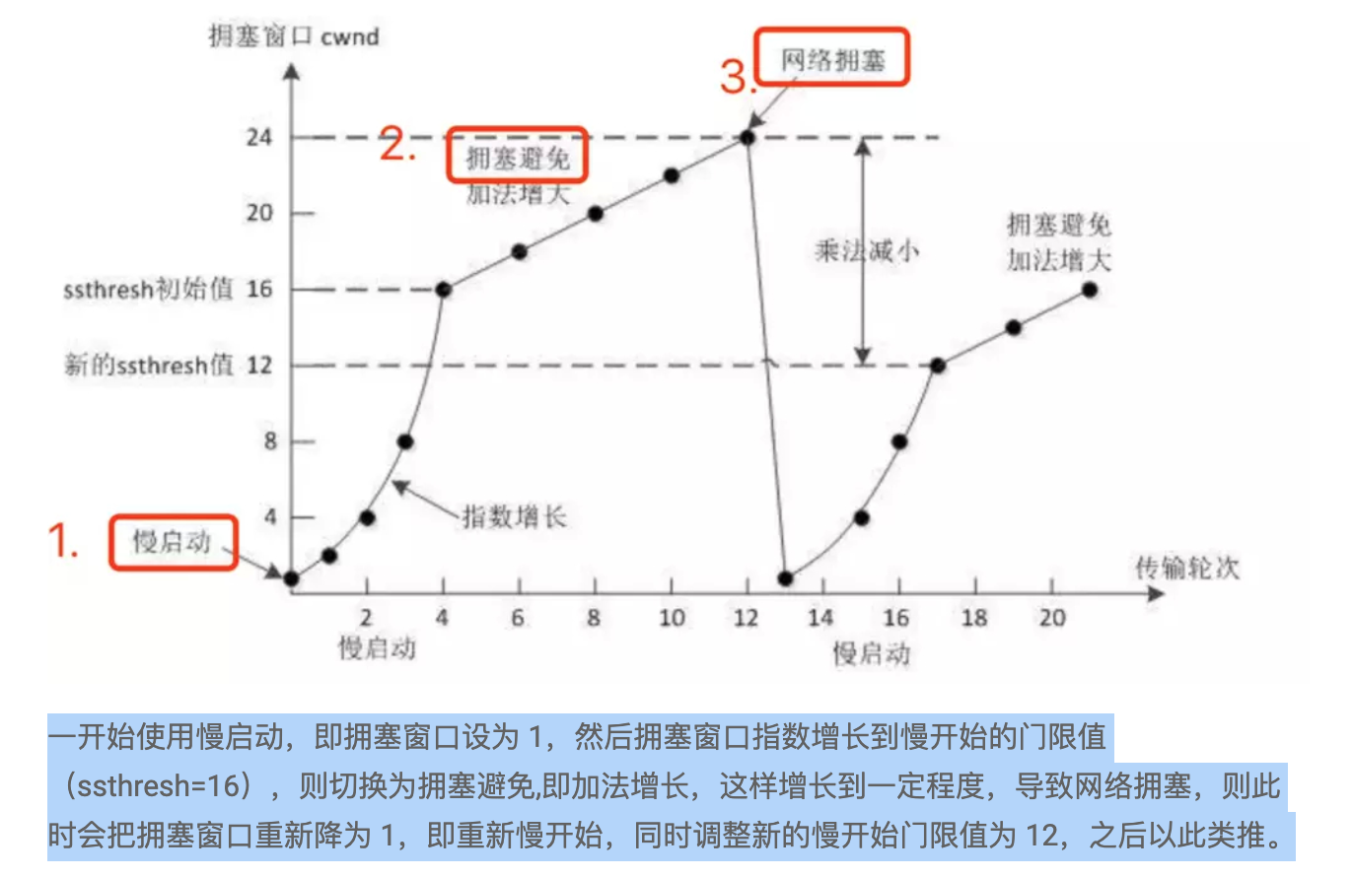
TCP链接
拥塞控制：作为 TCP 本身虽然已经有了各种校验和检测方法保证通信双方能否互相通信并且能够同步双方的情况了。但是它还忽略了一个关键因素 — 网络状况。网络是通路，如果这个通路太拥挤，应该适当减少发送，而如果这个通路比较宽松，则可以适当增加发送。TCP 的拥塞控制包括：慢启动，拥塞避免，拥塞发生，快速恢复。

Slide 22
UDP链接
特点：
无连接：发送数据之前不需要建立连接，发送结束后也无需关闭，因此减少了开销和发送数据之前的时延。
尽最大努力交付：即不保证可靠交付，主机不需要维持复杂的连接状态表。
面向报文：对应用层的报文，直接添加首部后就向下交付给 IP 层，既不合并，也不拆分，而是会保留这些报文的边界。因此，应用层需要控制报文的长度，保证 IP 层的效率。
没有拥塞控制：网络出现拥塞时，不会使源主机的发送速率降低，对于某些实时应用来说非常重要。（很多实时应用：IP 电话、视频会议等，要求源主机以恒定的速率发送数据，并且允许在网络拥塞时丢失一些数据，却不允许数据有太大的时延）
支持一对一、一对多、多对一、多对多的交互通信
首部开销小：UDP 首部只有 8 字节，比 TCP 的 20 字节要短。

Slide 23
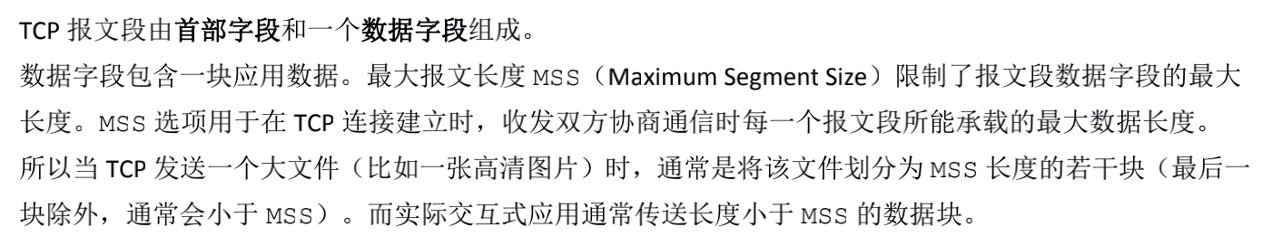
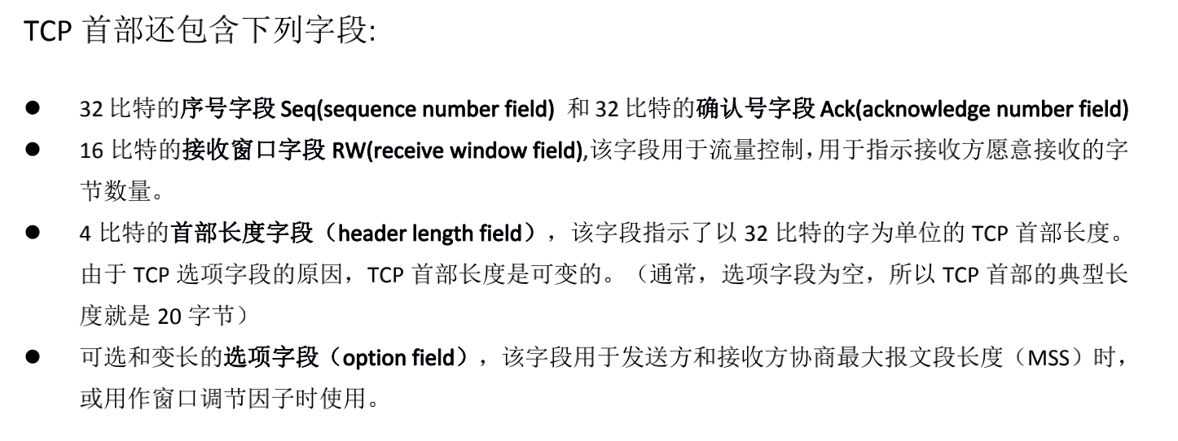
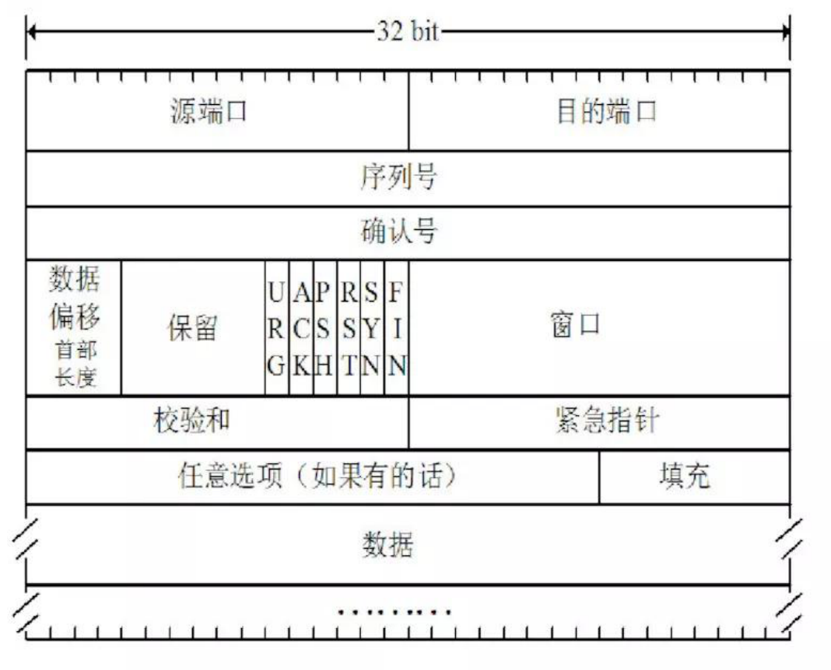
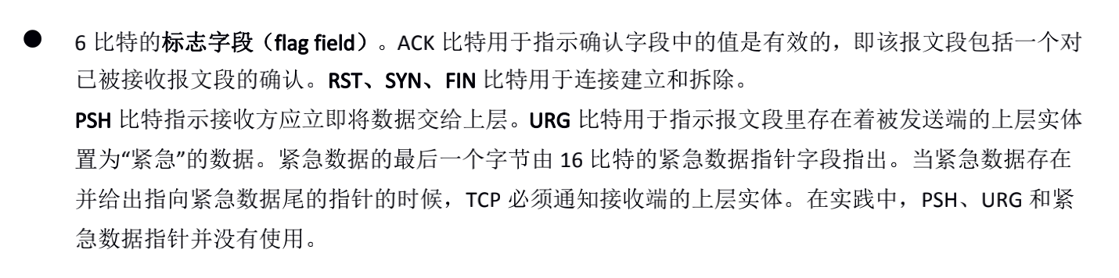
TCP报文结构

Slide 24
HTTP 的缓存机制
HTTP 的缓存机制可以分为 3 个部分：
缓存存储策略：用于决定 HTTP 响应内容是否可缓存到客户端。缓存存储策略的主体内容是 Cache-control 这个头部。它的值主要有以下几种：
private：只有客户端可以缓存；“Cache-Control: private”
public：客户端和代理服务器都可以缓存；“Cache-Control: public”
max-age：缓存的过期时间，之后再次请求，如果没有超过缓存失效的时间则可以直接使用缓存；“Cache-Control: max-age=31536000”
no-cache：需要使用对比缓存来验证缓存数据；“Cache-Control: no-cache”
no-store：所有内存都不会进行缓存；“Cache-Control: no-store”
缓存过期策略：客户端用来确认存储在本地的缓存数据是否已过期，进而决定是否要发请求到服务端获取数据；决定客户端是否可直接从本地缓存数据中加载数据并展示（否则就发请求到服务端获取）
Expires：Expires 指明了缓存数据有效的绝对时间，告诉客户端到了这个时间点（比照客户端时间点）后本地缓存就作废了，在这个时间点内客户端可以认为缓存数据有效，可直接从缓存中加载展示。“Expires：31536000”
注意点：Cache-Control 中指定的缓存过期策略优先级高于 Expires，当它们同时存在的时候，后者会被覆盖掉。
缓存对比策略：HTTP 的缓存对比策略主要使用的是 ETag，Etag 是服务端资源的一个标识码。

Slide 25
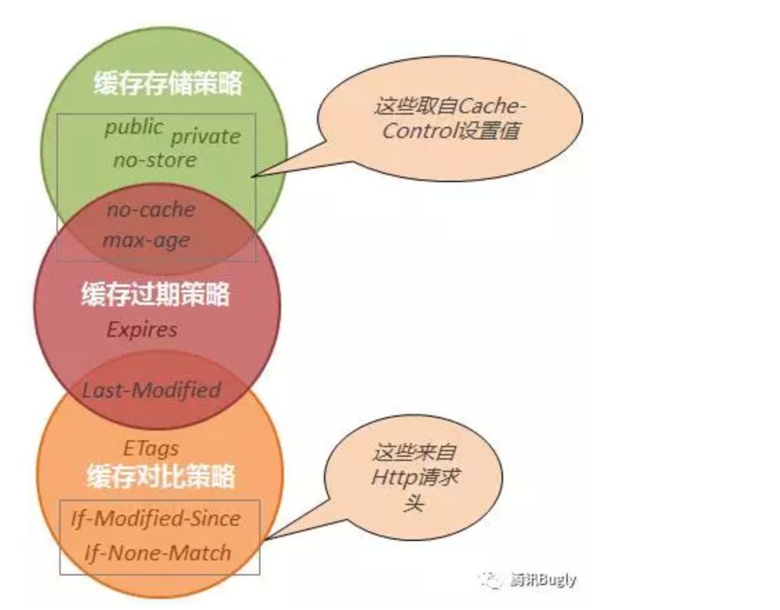
HTTP 的缓存机制

Slide 26
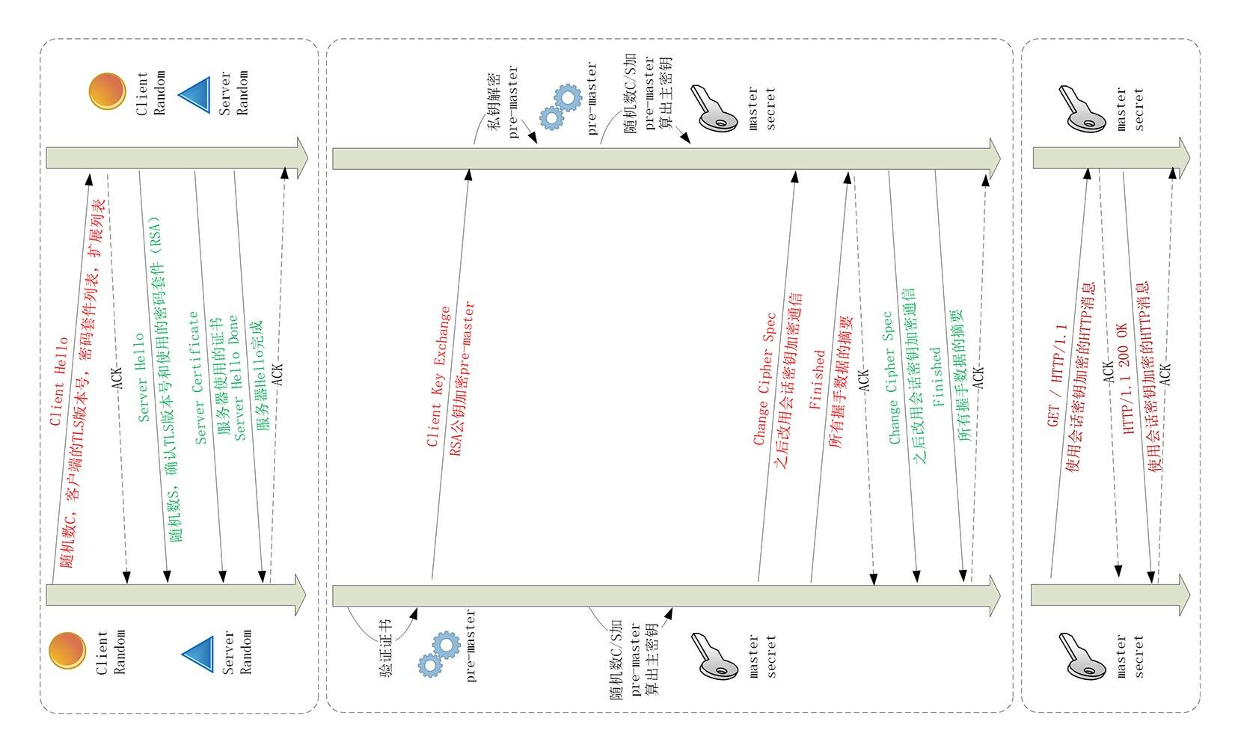
HTTPS连接过程

Slide 27
HTTPS连接过程
客户端发起连接请求：Client Hello，报文中包含随机数C、客户端的TLS版本号、密码套件列表、扩展列表。
服务端收到客户端的Client Hello 请求之后，如做出如下响应：
返回给客户端Server Hello响应，报文中包含随机数S、确认后的TLS版本号和使用的密码套件。
发送服务器使用的证书。
发送Server Hello Done 表示服务器响应结束。
客户端收到服务端的响应之后会做如下操作：
验证证书的有效性。
生成随机数pre-master
使用证书公钥加密pre-master，将加密结果发送给服务端，这个请求叫做Client key Exchange。
客户端根据 随机数C. 随机数S、per-master 计算出对称加密密钥。
客户端发送Change Cipher Spec请求，表示之后的会话改用密钥加密通信。
客户端发送Finshed，请求，报文包含握手数据的校验信息。
服务端收到Client key Exchange请求之后:
使用私钥解密pre-master
根据 随机数C. 随机数S、per-master 计算出对称加密密钥, 和客户端生成的密钥相同。
发送Change Cipher Spec报文，表示之后会话改用密钥加密通信。
发送Finshed，请求，报文包含握手数据的校验信息。
作者：乐戈er
链接：https://juejin.im/post/6844904099981295623
来源：掘金
著作权归作者所有。商业转载请联系作者获得授权，非商业转载请注明出处。

Slide 28
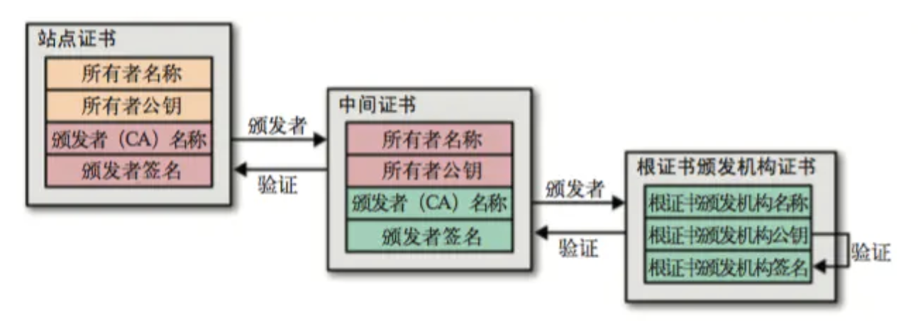
证书验证

Slide 29
HTTPS问题
为什么握手过程需要三个随机数，而且安全性只取决于第三个随机数？
前两个随机数是明文传输，存在被拦截的风险，第三个随机数是通过证书公钥加密的，只有它是经过加密的，所以它保证了整个流程的安全性。前两个随机数的目的是为了保证最终对话密钥的『更加随机性』。
为什么需要 CA 认证机构颁发证书？
确保证书正确性、安全性
如何验证证书的合法性？
验证域名、有效期等信息是否正确。证书上都有包含这些信息，比较容易完成验证；
判断证书来源是否合法。每份签发证书都可以根据验证链查找到对应的根证书，操作系统、浏览器会在本地存储权威机构的根证书，利用本地根证书可以对对应机构签发证书完成来源验证；
判断证书是否被篡改。需要与 CA 服务器进行校验；
判断证书是否已吊销。通过CRL（Certificate Revocation List 证书注销列表）和 OCSP（Online Certificate Status Protocol 在线证书状态协议）实现，其中 OCSP 可用于第3步中以减少与 CA 服务器的交互，提高验证效率。

Slide 30
HTTP与HTTPS有什么区别
https协议需要到CA申请证书，一般免费证书较少，因而需要一定费用。
http是超文本传输协议，信息是明文传输，https则是具有安全性的ssl加密传输协议。
http和https使用的是完全不同的连接方式，用的端口也不一样，前者是80，后者是443。
http的连接很简单，是无状态的；HTTPS协议是由SSL+HTTP协议构建的可进行加密传输、身份认证的网络协议，比http协议安全。
HTTPS优点
使用HTTPS协议可认证用户和服务器，确保数据发送到正确的客户机和服务器；
HTTPS协议是由SSL+HTTP协议构建的可进行加密传输、身份认证的网络协议，要比http协议安全，可防止数据在传输过程中不被窃取、改变，确保数据的完整性。
HTTPS是现行架构下最安全的解决方案，虽然不是绝对安全，但它大幅增加了中间人攻击的成本。
HTTPS的缺点
HTTPS协议握手阶段比较费时，会使页面的加载时间延长近50%，增加10%到20%的耗电；
HTTPS连接缓存不如HTTP高效，会增加数据开销和功耗，甚至已有的安全措施也会因此而受到影响；
SSL证书需要钱，功能越强大的证书费用越高，个人网站、小网站没有必要一般不会用。
SSL证书通常需要绑定IP，不能在同一IP上绑定多个域名，IPv4资源不可能支撑这个消耗。
HTTPS协议的加密范围也比较有限，在黑客攻击、拒绝服务攻击、服务器劫持等方面几乎起不到什么作用。最关键的，SSL证书的信用链体系并不安全，特别是在某些国家可以控制CA根证书的情况下，中间人攻击一样可行。

Slide 31
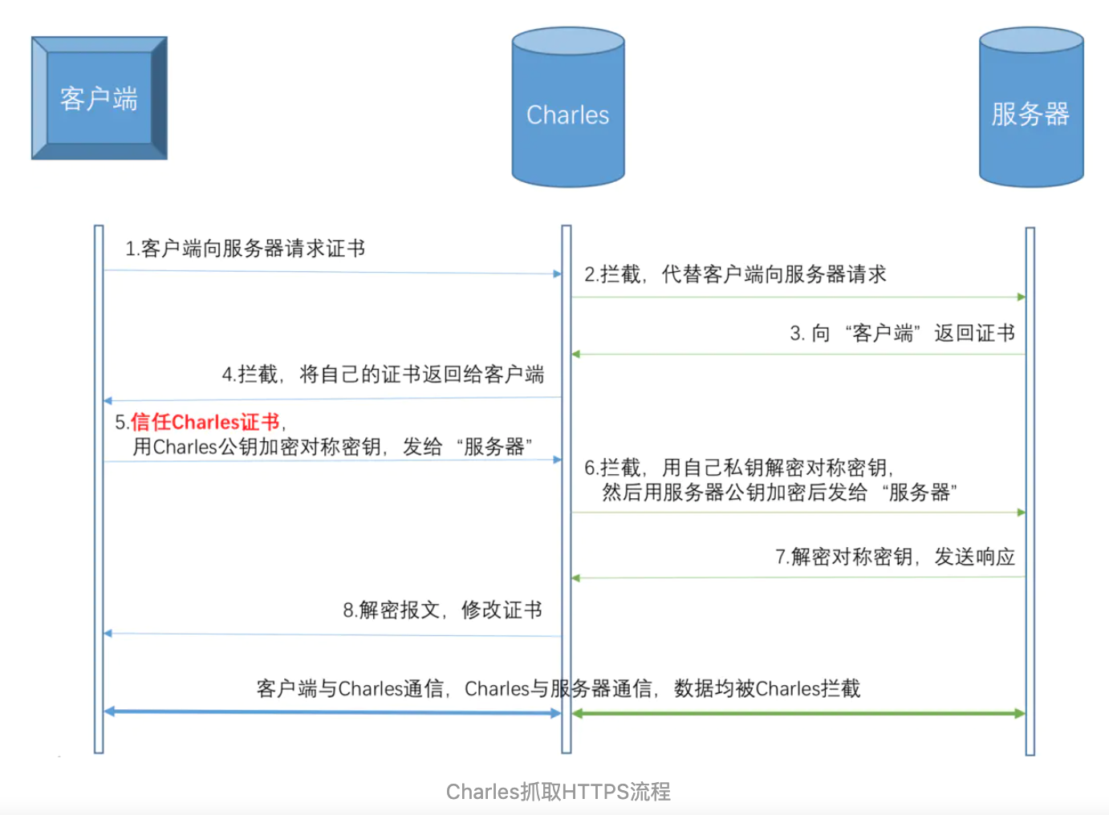
Charles抓取HTTPS原理

Slide 32
Charles抓取HTTPS原理
客户端向服务器发起HTTPS请求
Charles拦截客户端的请求，伪装成客户端向服务器进行请求
服务器向“客户端”（实际上是Charles）返回服务器的CA证书
Charles拦截服务器的响应，获取服务器证书公钥，然后自己制作一张证书，将服务器证书替换后发送给客户端。（这一步，Charles拿到了服务器证书的公钥）
客户端接收到“服务器”（实际上是Charles）的证书后，生成一个对称密钥，用Charles的公钥加密，发送给“服务器”（Charles）
Charles拦截客户端的响应，用自己的私钥解密对称密钥，然后用服务器证书公钥加密，发送给服务器。（这一步，Charles拿到了对称密钥）
服务器用自己的私钥解密对称密钥，向“客户端”（Charles）发送响应
Charles拦截服务器的响应，替换成自己的证书后发送给客户端
至此，连接建立，Charles拿到了 服务器证书的公钥 和 客户端与服务器协商的对称密钥，之后就可以解密或者修改加密的报文了。
HTTPS抓包的原理还是挺简单的，简单来说，就是Charles作为“中间人代理”，拿到了 服务器证书公钥 和 HTTPS连接的对称密钥，前提是客户端选择信任并安装Charles的CA证书，否则客户端就会“报警”并中止连接。这样看来，HTTPS还是很安全的。

Slide 33
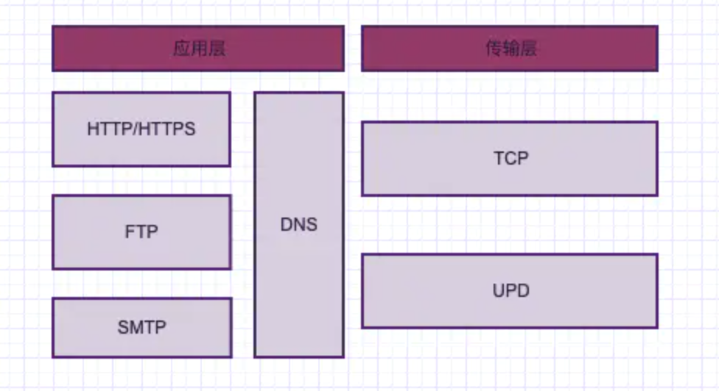
DNS
移动场景下DNS解析开销是整个网络请求中不可忽略的一部分。在弱网环境下，基于UDP的LocalDNS解析非常容易出现解析超时的问题，并且即使解析成功会消耗数百毫秒乃至更甚，对我们整个业务请求而言是非常不利的，它直接影响了客户的体验。对于一个比较大众的应用而言，DNS的优化对整个应用的网络优化所占的权重是很大的。
DNS(Domain Name System)是域名“系统”的英文缩写，是一种组织成域层次结构的计算机和网络服务命名系统，它用于TCP/IP网络，它所提供的服务是用来将主机名和域名转换为IP地址的工作。

Slide 34
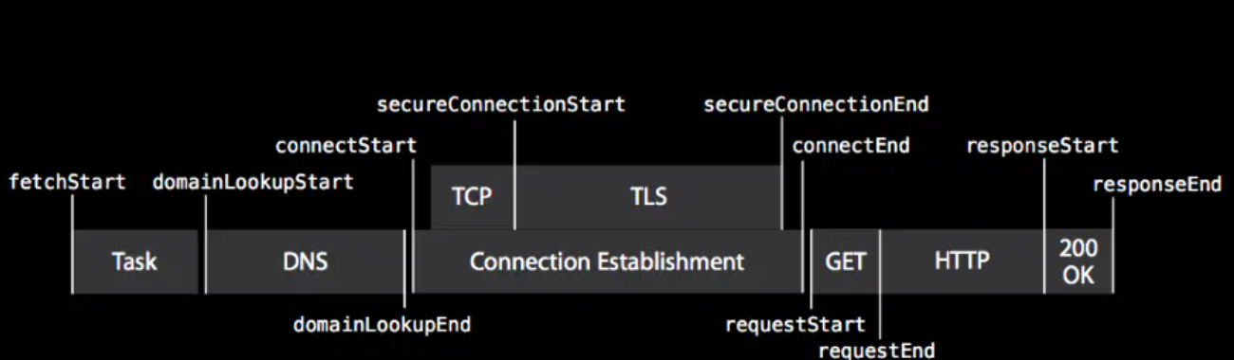
DNS
ios10之后，apple提供的原生http请求方法能返回http请求各个阶段的时间指标，其中就包含DNS解析时间。
通过下图可以看到，完整的网络请求经过以下步骤： DNS 解析 -> TCP 连接 -> TLS 握手 -> Request -> Response

Slide 35
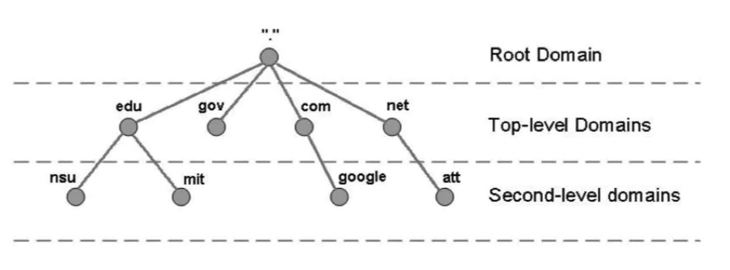
DNS解析
DNS域名层次结构
DNS是一种分层结构，在整个互联网中组成一个树状系统，顶层是系统的根域名，下层为TLD以及二级域名，叶子就构成了所谓的FQDN（Fully Qualified Domain Names），根域名通常使用"."来表示，其实际上也是由域名组成，全世界目前有13组域名根节点，由少数几个国家进行管理，而国内仅有几台根节点镜像。

Slide 36
DNS解析
权威DNS
权威DNS是经过上一级授权对域名进行解析的服务器，同时它可以把解析授权转授给其他人，如COM顶级服务器可以授权xxorg.com这个域名的的权威服务器为NS.ABC.COM，同时NS.ABC.COM还可以把授权转授给NS.DDD.COM，这样NS.DDD.COM就成了ABC.COM实际上的权威服务器了。平时我们解析域名的结果都源自权威DNS。 eg: 阿里云云解析 [https://wanwang.aliyun.com/domain/dns](https://wanwang.aliyun.com/domain/dns)
递归DNS
递归DNS又称为Local DNS，它没有域名解析结果的决定权，但代理了用户向权威DNS获取域名解析结果的过程。递归DNS上有缓存模块，当目标域名存在缓存解析结果并且TTL未过期时（每个域名都有TTL时间，即有效生存时间，若域名解析结果缓存的时间超过TTL，需要重新向权威DNS获取解析结果），递归DNS会返回缓存结果，否则，递归DNS会一级一级地查询各个层级域名的权威DNS直至获取最终完整域名的解析结果。eg: 我们自己的电脑，运营商提供的dns服务器等等。

Slide 37
DNS解析
公共DNS
公共DNS是递归DNS的一种特例，它是一种全网开放的递归DNS服务，而传统的递归DNS信息一般由运营商分发给用户。
在 DNS 的解析过程中，用户向递归 DNS 发起请求，递归 DNS 向权威 DNS 请求解析结果，可以说递归 DNS 起到一种转发的作用。ISP DNS 就是递归 DNS；同时一些个人或互联网服务提供商也会架设自己的递归 DNS 开放给所有人使用，称为公共 DNS。
转发DNS
可以理解为递归DNS和用户之间的一个中转站，它不提供直接解析域名的服务，它将请求转发给递归DNS，然后将递归DNS的结果转发一下，也提供缓存作用。比如，日常家用的路由器，它的DNS服务器一般都是192.168.1.1，只是转发给递归DNS。

Slide 38
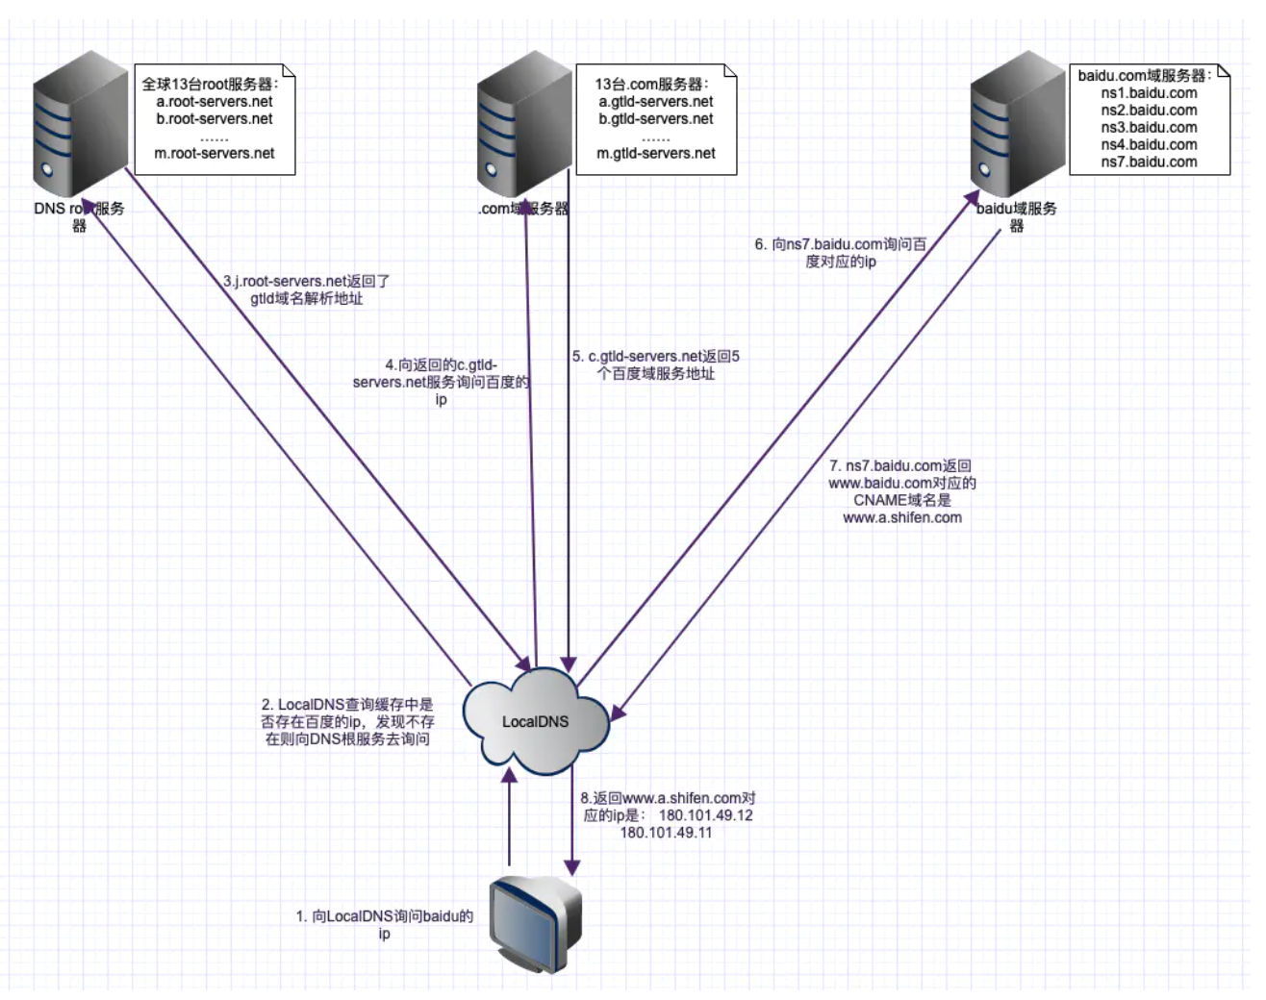
DNS解析过程
终端向 Local DNS发起域名解析请求
Local DNS在获取到域名请求后，首先从Root hins获取根域名服务器的地址(Root hints包含了互联网DNS根服务器的地址信息)
获取到了根域名服务器地址后，Local DNS向根域名服务器发起DNS解析请求，根域名服务器返回顶级域名服务器地址(com或者cn或者其它)
随后Local DNS向com域名服务器发起解析请求，并得到baidu.com二级域名服务器地址
Local DNS向baidu.com二级域名服务器发起解析请求，并最终货到了www.baidu.com 的ip地址信息
Local DNS将递归查询获得的IP地址信息缓存并返回给客户端
作者：iosmedia
链接：https://juejin.im/post/6844903987796246542
来源：掘金
著作权归作者所有。商业转载请联系作者获得授权，非商业转载请注明出处。

Slide 39
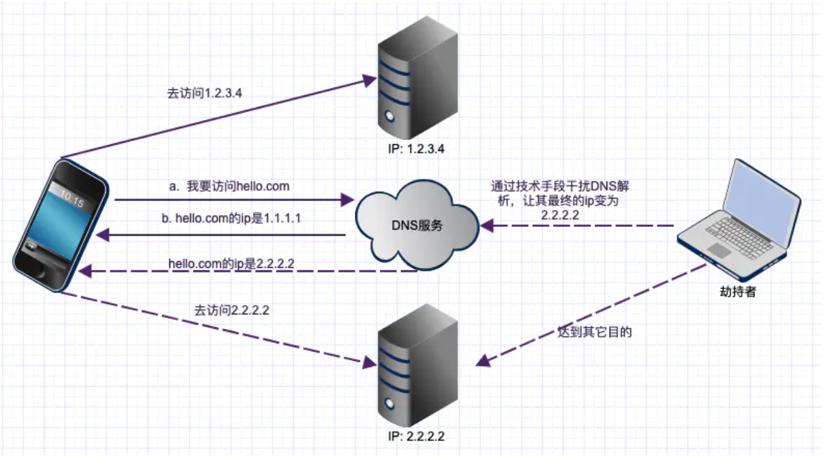
DNS存在的问题
运营商劫持
DNS劫持 就是通过劫持了 DNS 服务器，通过某些手段取得某域名的解析记录控制权，进而修改此域名的解析结果，导致对该域名的访问由原 IP 地址转入到修改后的指定 IP，其结果就是对特定的网址不能访问或访问的是假网址，从而实现窃取资料或者破坏原有正常服务的目的。
被劫持是因为访问了运营商的LocalDNS服务器；

Slide 40
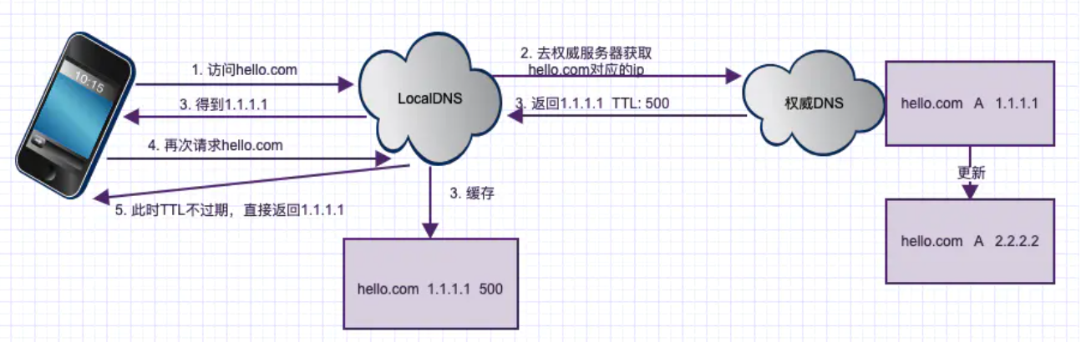
DNS存在的问题
DNS解析域名时缓存解析结果
我们在开发中有时候会遇到这样的情况：你是一个联通用户，你在手机浏览器中输入baidu.com，由一个LocalDNS服务器像百度权威服务器查应该访问哪一台服务器，权威把结果返回给LocalDNS服务器,localDNS服务器返回结果给用户。
如果当LocalDNS缓存的有baidu.com对应的结果，那么他就不会像百度的权威服务器查询其对应的ip，而是直接返回缓存中的结果。如果此时权威服务器中的baidu.com对应的ip发生了变化，LocalDNS没有及时更新，这样会导致用户访问不到服务器。

Slide 41
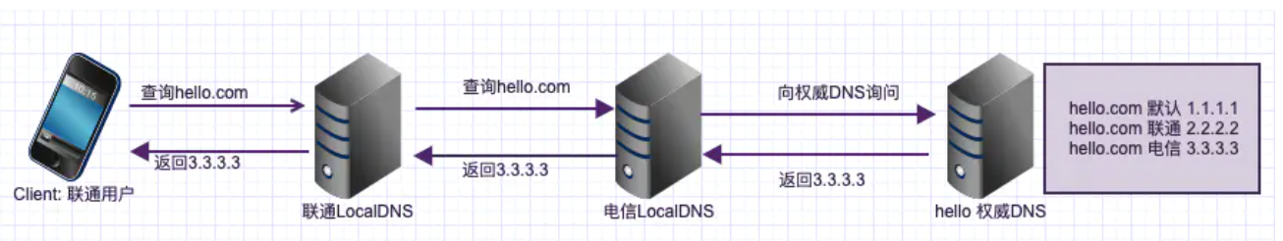
DNS存在的问题
转发解析
你用手机访问baidu.com时，会到当前运营商的DNS服务器查，然后运营商的DNS服务再去百度权威服务器去查，最终把权威服务器中的正确ip返回。
上面是正常的情况，但是如果当前运营商(比如联通)的LocalDNS不访问百度权威DNS服务器，而是直接访问了其它运营商(比如电信)的LocalDNS服务器，有些小的运营商就是通过这样做来降低成本。如果电信的LocalDNS对非自家ip的访问限了速那么很明显会影响你的DNS解析时间。如果你应用中的某些服务需要运营商信息isp(eg:只能dns, cdn等服务).

Slide 42
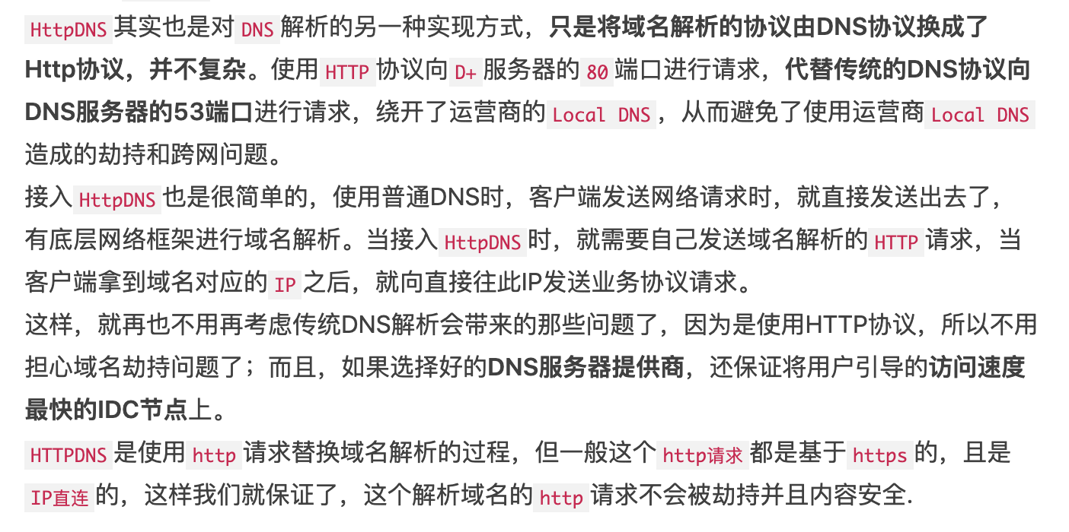
DNS问题解决办法
HTTPDNS https://www.jianshu.com/p/fb54405dbdca

Slide 43
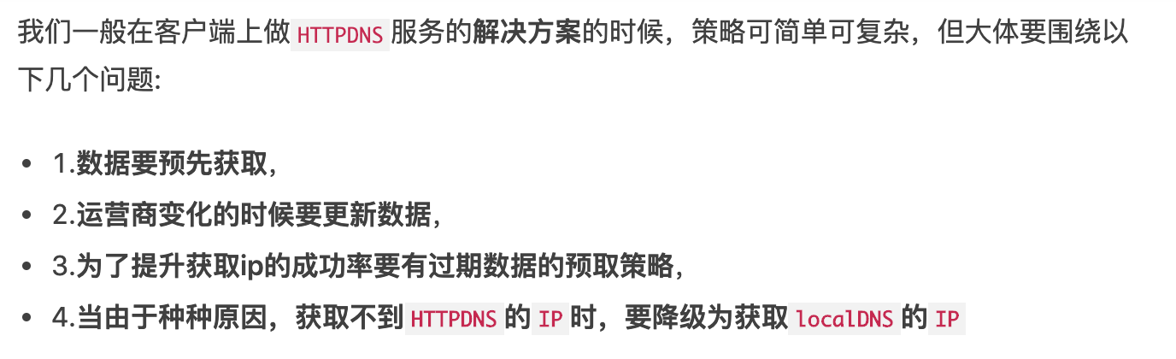
HTTPDNS服务

Slide 44
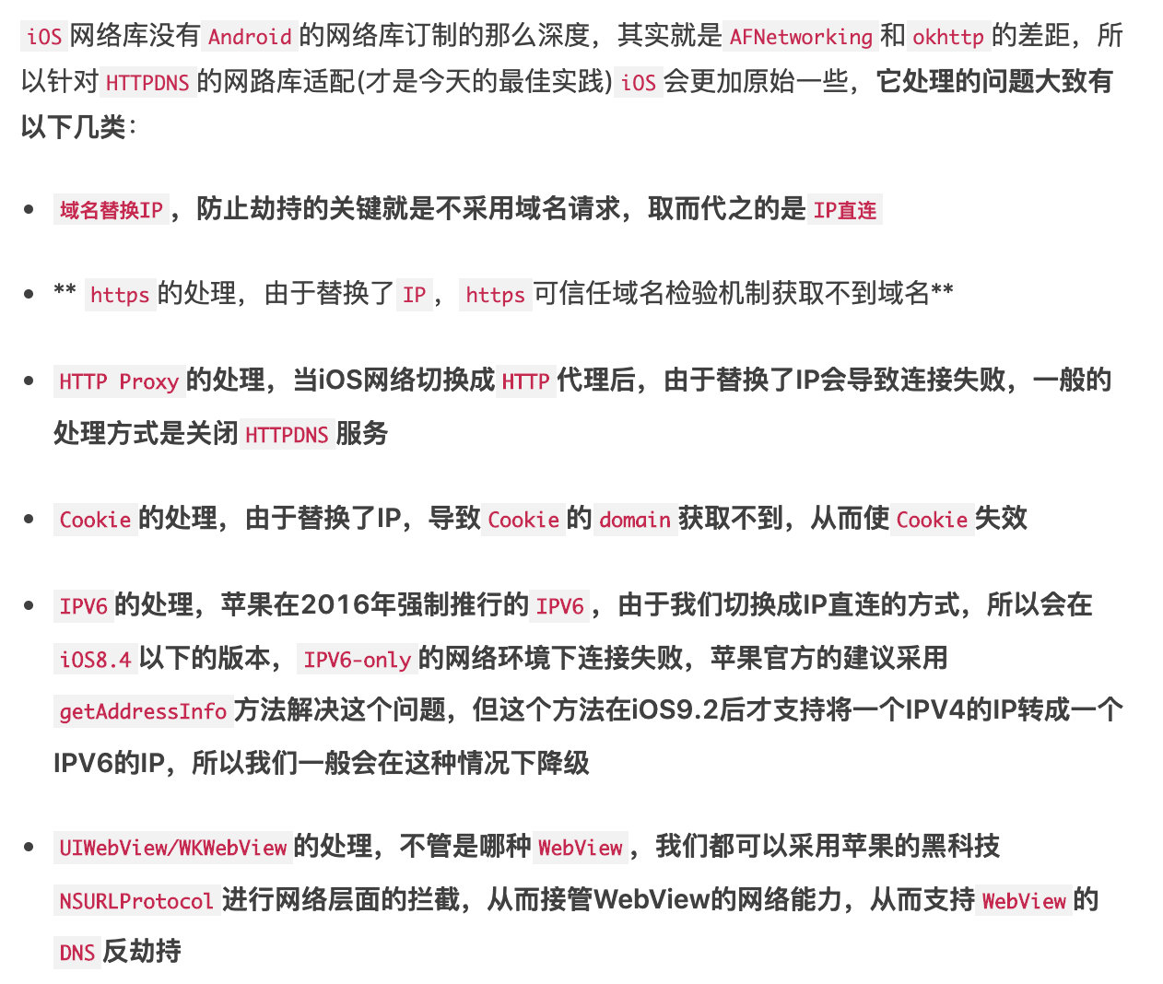
HTTPDNS服务

Slide 45
IP直连的原因和优点
可以绕过 localDNS, 防止域名劫持, 提高访问成功率
因为无需 DNS 解析, 可以提高网络访问速度
精准调度，运营商解析返回的节点不一定是最优的，自己获取 IP 可以基于自己的策略来获取最精准的、最优的节点，获取ip可以通过以下两种方式
直接接入腾讯或者阿里的 HTTPDNS 服务，在发起请求的时候是通过 HTTPDNS 获取 IP，然后直接使用 IP 来进行业务访问；
内置 Server IP，可以在启动等阶段由服务端下发域名和 IP 的对应列表，客户端来进行缓存，发起网络请求的时候直接根据缓存 IP 来进行业务访问。

Slide 46
IP直连的问题和解决方法
HTTP Host：
原因：因为请求的链接换成了 IP 地址, 请求到达服务器后,服务器无法判断是请求哪个域名.
解决：只需要在 HTTP Header 手动设置 Host 属性为原域名.
HTTPS 握手
原因：1）HTTPS 比 HTTP 多了一个 TLS 握手的过程，这个过程中涉及到一个证书校验的问题，服务端会在第二次握手的时候返回一个证书，来使得客户端可以校验它的身份，避免出现假冒的状况。在这次校验过程中，会校验证书的 domain 域是否包含本次 Request 的 host，并且校验返回的证书是否是官方机构颁发的可信证书。由于 IP 连接会将 URL 中的域名置换为 IP，所以就会导致返回的证书和我们的 Request 校验失败的问题。
解决：1）为了解决证书的校验的问题，我们需要在证书校验前，再进行一次域名的替换，这次需要把 URL 中 IP 置换为域名，这样证书校验的问题便可迎刃而解。
原因：2）通常情况下我们的证书是和域名绑定的，有时候会存在一个 IP 对应多个域名的情况，这种情况如果客户端 IP 直连的时候，没有告诉服务端他要请求的是哪个域名的证书，服务端就没办法返回正确的证书，从而导致客户端证书校验失败。
解决：2）SNI 的全称 Server Name Indication，为了解决一个服务器使用多个域名和证书的 SSL/TLS 扩展。在连接到服务器建立 SSL 连接时，客户端可以在第一次握手的 Client Hello 中的 SNI 扩展字段中填入要访问站点的域名（Hostname），这样服务器就可以根据域名返回一个合适的证书

